Slide 1
سیستم های هوشمند

Slide 2
GAN
GAN مخفف عبارت Generative Adversarial Network است.
یک ساختار از مدل های یادگیری ماشین است که از دو شبکه عصبی تشکیل شده است :
1) مولد(generator)
2) تمایز(discriminator)
GAN ها برای تولید داده های جدید طراحی شده اند که شبیه به مجموعه داده های آموزشی است.

Slide 3
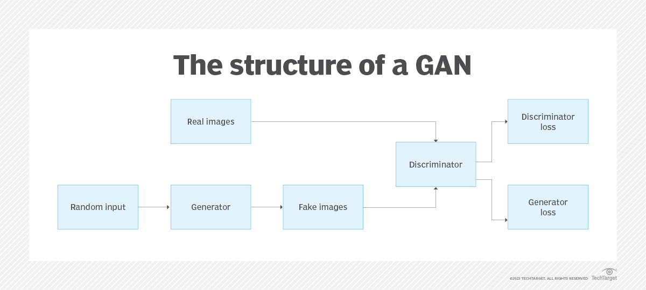
ساختار

Slide 4
نحوه عملکرد GAN
شبکه مولد نویز تصادفی را به عنوان ورودی دریافت می کند و سعی می کند داده های مصنوعی مانند تصاویر، صدا یا متن تولید کند. هدف آن تولید داده هایی است که از داده های واقعی قابل تشخیص نیستند. در ابتدا، ژنراتور خروجی های تصادفی تولید می کند، اما از طریق آموزش، می آموزد که با تنظیم پارامترهای داخلی خود، داده های واقعی تری تولید کند.
از سوی دیگر، شبکه تشخیص دهنده به عنوان یک طبقه بند باینری عمل می کند. هم داده های واقعی را از مجموعه آموزشی و هم داده های سنتز شده از مولد را به عنوان ورودی می گیرد و سعی می کند بین آنها تمایز قائل شود. تمایز دهنده آموزش داده شده است تا داده های واقعی را به درستی به عنوان واقعی و داده های تولید شده را جعلی طبقه بندی کند.

Slide 5
کاربرد
تولید تصویر مصنوعی : GAN ها می توانند تصاویر واقعی شبیه به عکس های واقعی تولید کنند. این ویژگی در زمینه های مختلفی مانند هنر، سرگرمی و تبلیغات کاربرد دارد. ( GAN ها همچنین می توانند برای تولید تصاویر با کیفیت بالا از ورودی های با وضوح پایین یا تکمیل قسمت های از دست رفته تصاویر استفاده شوند.)
انتقال استایل : GAN ها می توانند استایل یک تصویر یا اثر هنری را بیاموزند و آن را بر روی تصویر دیگر اعمال کنند. این امکان ایجاد جلوه های هنری و تبدیل تصاویر به استایل های مختلف را فراهم می کند.
افزایش داده ها: GAN ها می توانند داده های مصنوعی تولید کنند که می تواند برای تقویت مجموعه داده های آموزشی استفاده شود. این به ویژه زمانی مفید است که داده های واقعی کمیاب هستند یا زمانی که نیاز به داده های متنوع تر وجود دارد. GAN ها می توانند نمونه های بیشتری تولید کنند که به بهبود عملکرد و تعمیم مدل های یادگیری ماشین کمک می کند.

Slide 6
GAN EXTENTIONS
GANهای مشروط (cGANs): در cGANها، هم مولد و هم متمایزکننده اطلاعات مشروط اضافی را به عنوان ورودی دریافت می کنند که امکان تولید هدفمند را فراهم می کند. به عنوان مثال، در سنتز تصویر، ژنراتور را می‌توان بر روی ویژگی‌های خاصی مانند رنگ مو، ژست یا پس‌زمینه مشروط کرد و در نتیجه خروجی کنترل‌شده‌تر و قابل تنظیم‌تری به دست آورد.
Wasserstein GAN (WGAN): WGAN یک تابع لاس متفاوت را بر اساس فاصله Wasserstein معرفی می کند. این فرمول به مسئله ناپایداری GAN های سنتی می پردازد و آموزش پایدارتر و ویژگی های همگرایی را ارتقا می دهد

Slide 7
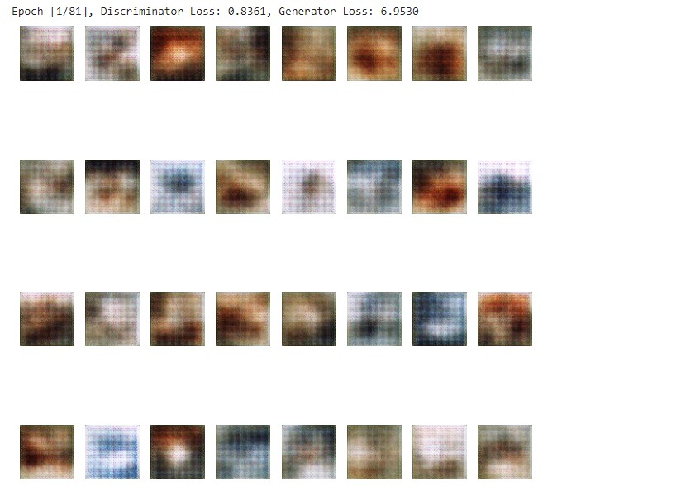
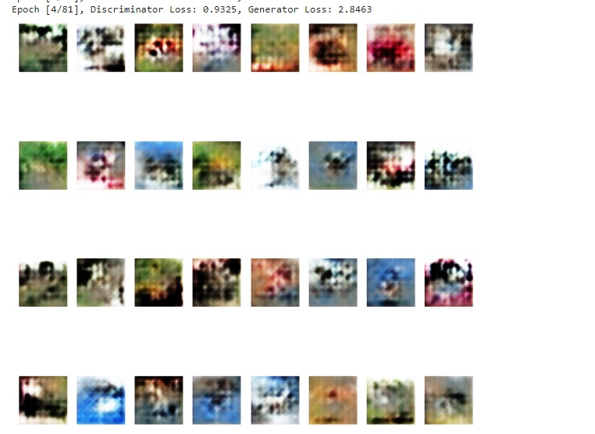
نتایج

Slide 8
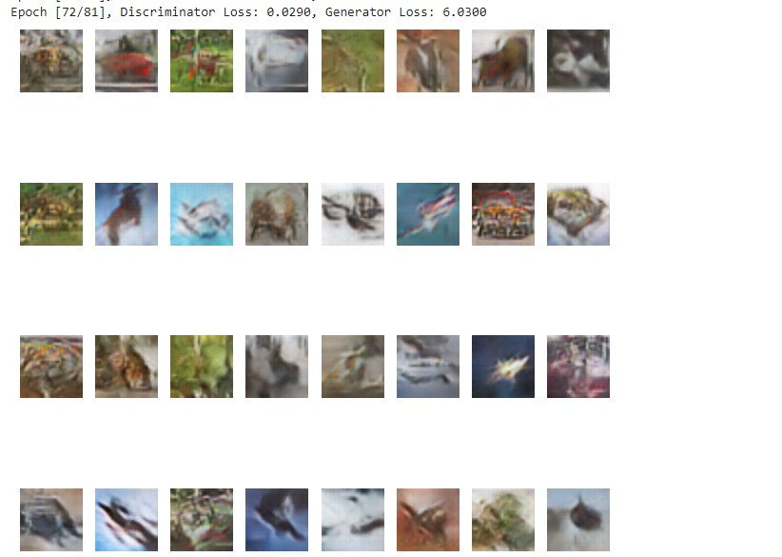
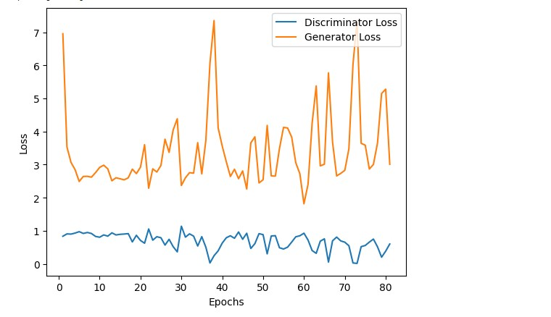
نتایج

Slide 9
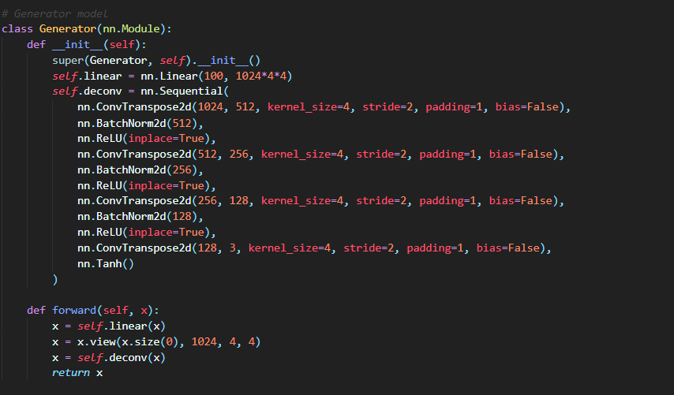
GENERATOR

Slide 10
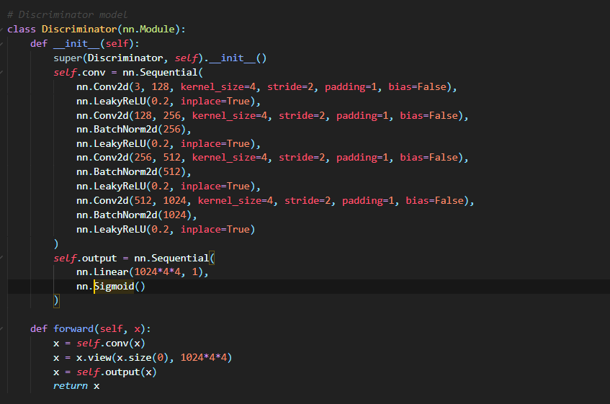
DISCRIMINATOR

Slide 11
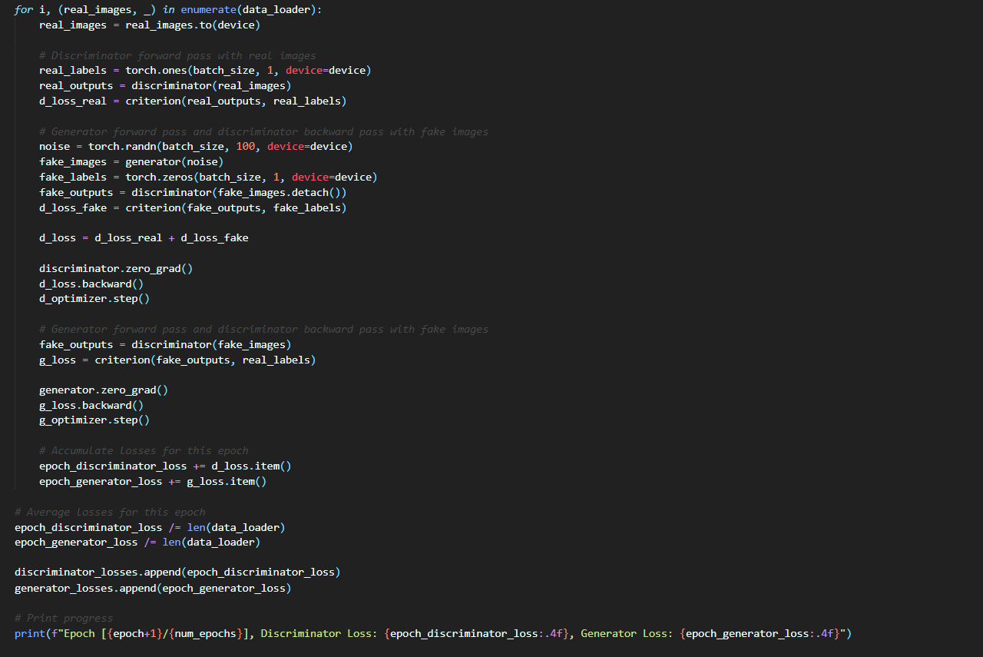
TRAIN

Slide 12
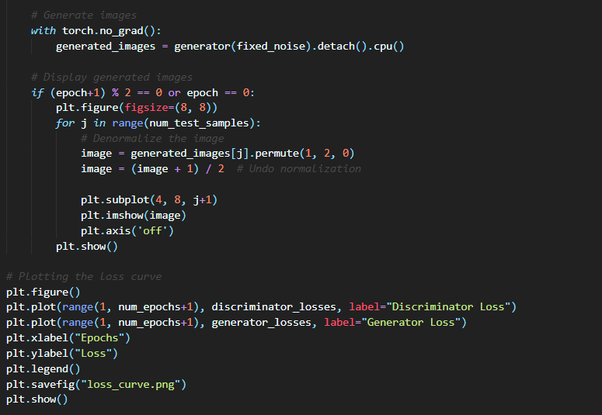
PLOTS

Slide 13
متن‌کاوی که به آنالیز متن هم معروف است، فرایند تبدیل متن بدون ساختار به داده‌های ساختاریافته برای تجزیه‌وتحلیل راحت‌تر است. متن‌کاوی به ماشین‌ها اجازه می‌دهد زبان انسان را بفهمند و به‌طور خودکار آن را پردازش کنند.

Slide 14
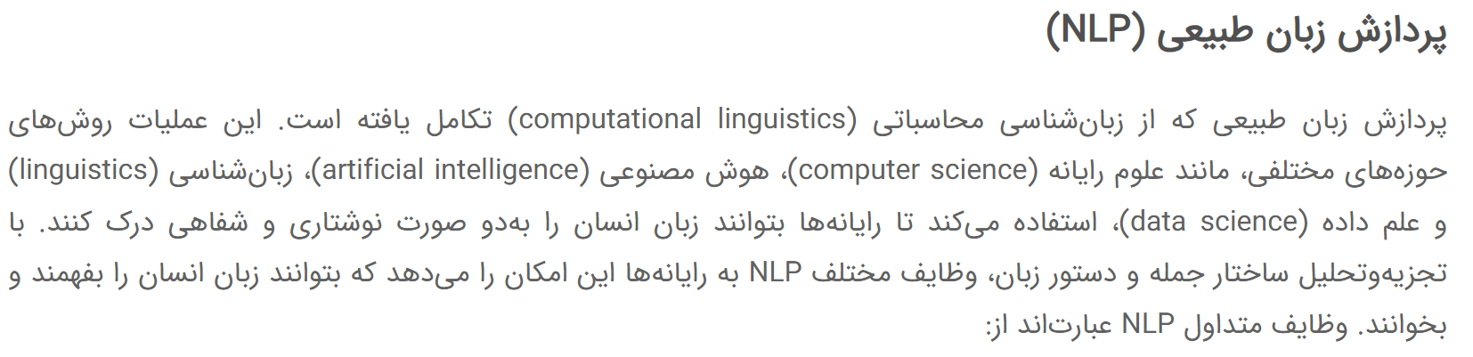

Slide 15
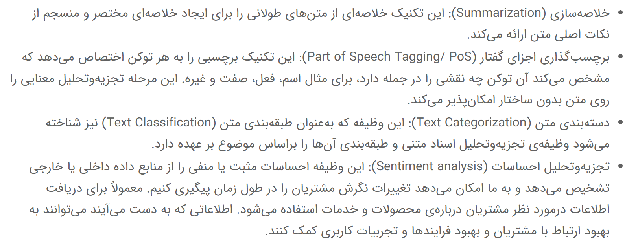

Slide 16
کاربردها
خدمات مشتریان
مدیریت ریسک
پزشکی
اسپم فیلترینگ

Slide 17
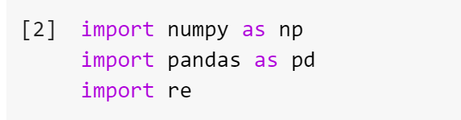
ایمپورت لایبرری ها

Slide 18
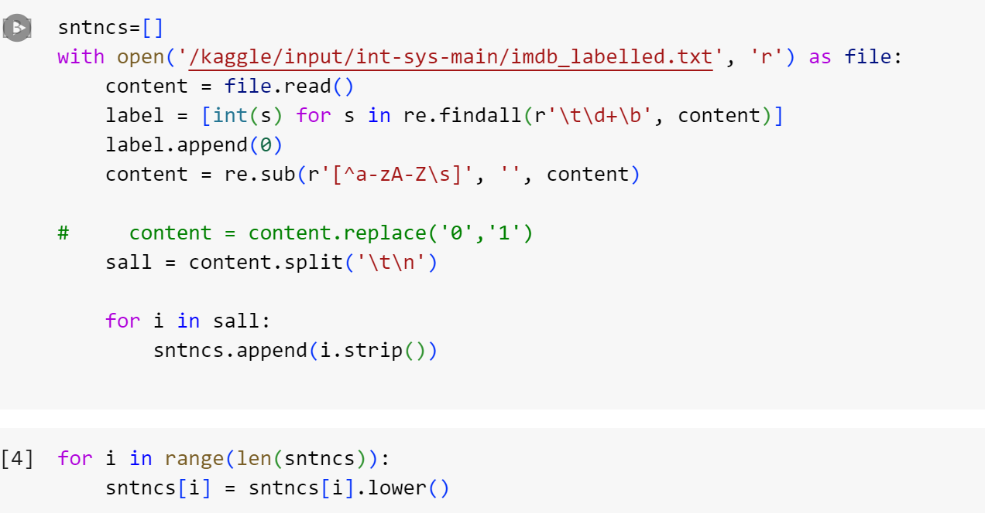
استخراج داده

Slide 19
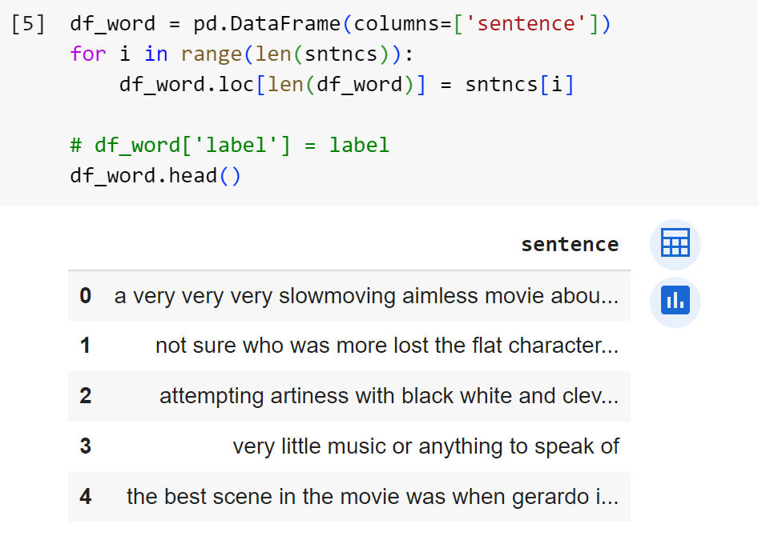
ایجاد دیتافریم

Slide 20
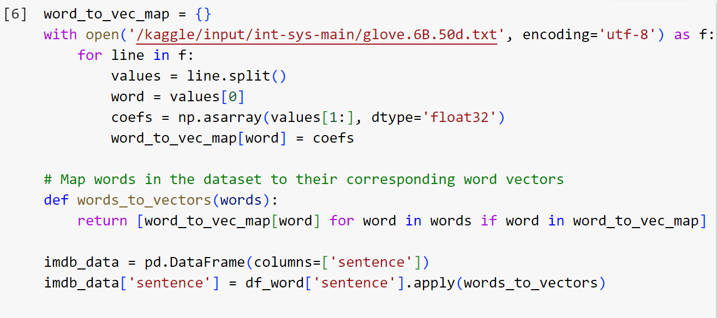
تبدیل کلمه ها به بردار

Slide 21
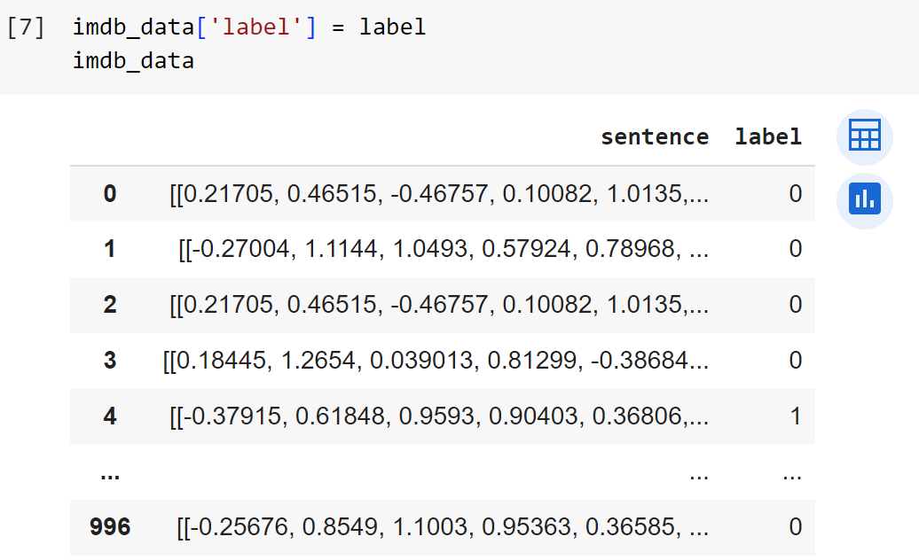
تکمیل دیتافریم

Slide 22
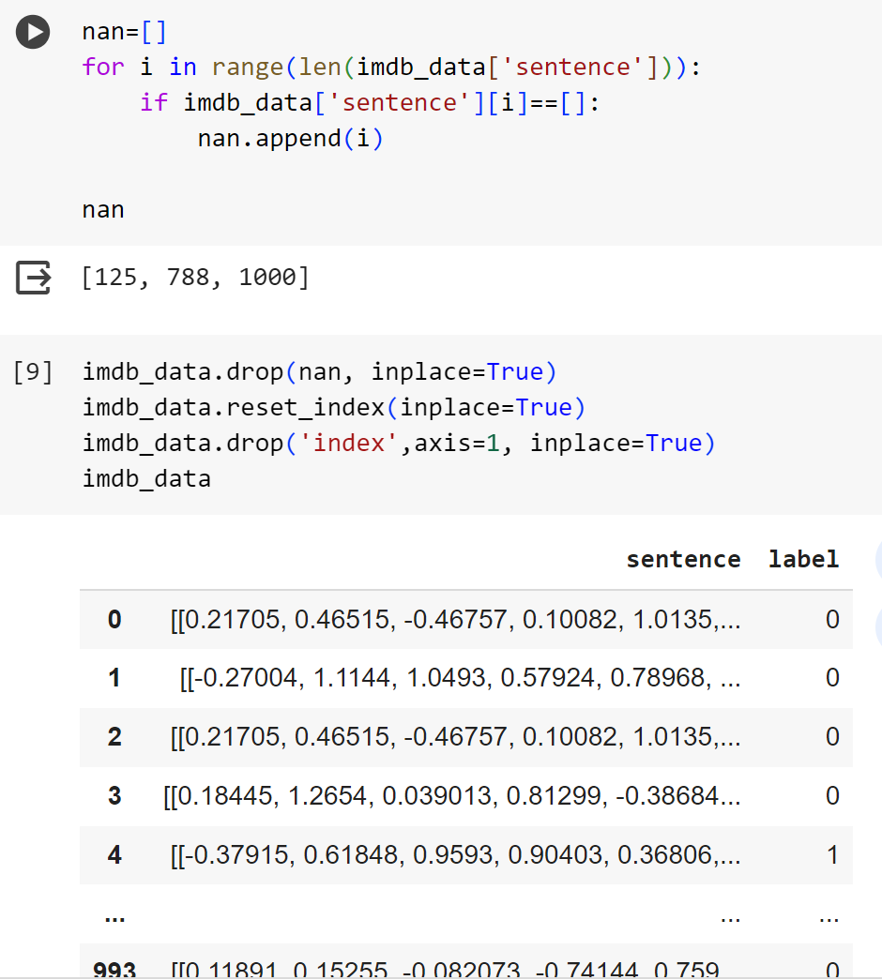
نویز هندلینگ

Slide 23
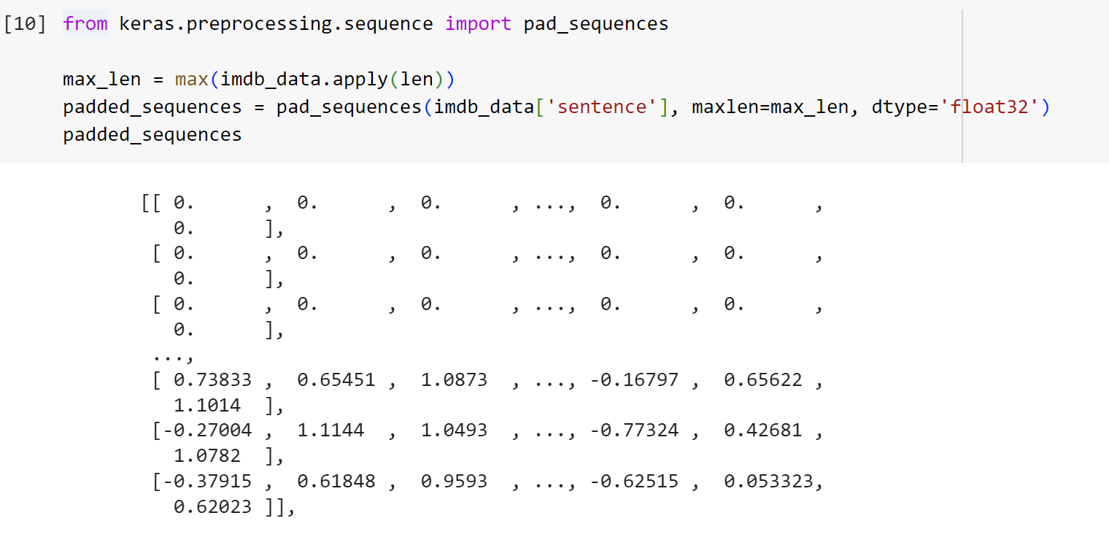
پدینگ

Slide 24
داده آموزش و تست

Slide 25
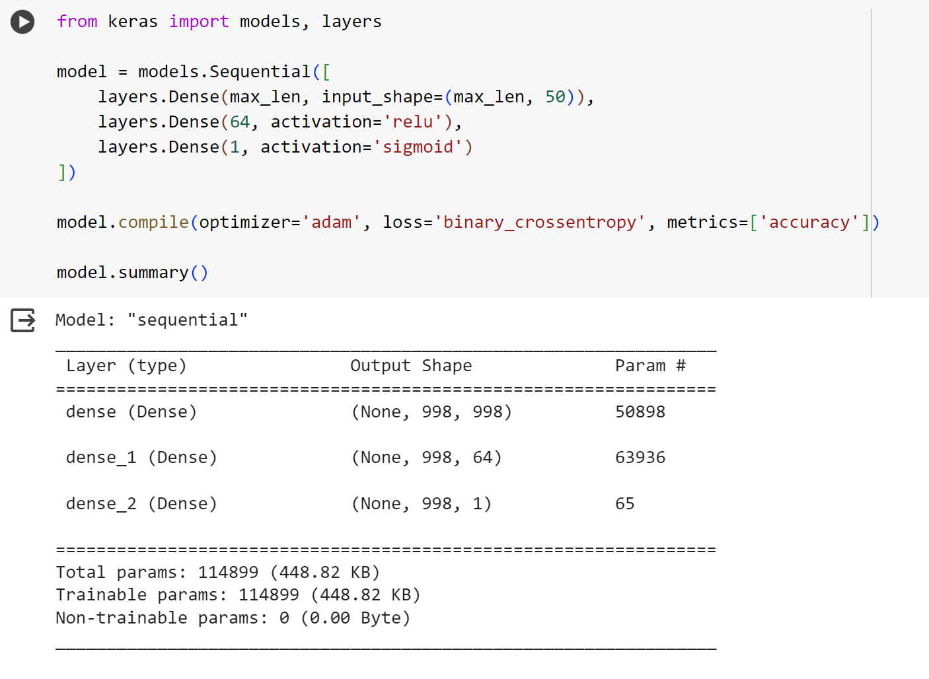
مدل اول

Slide 26
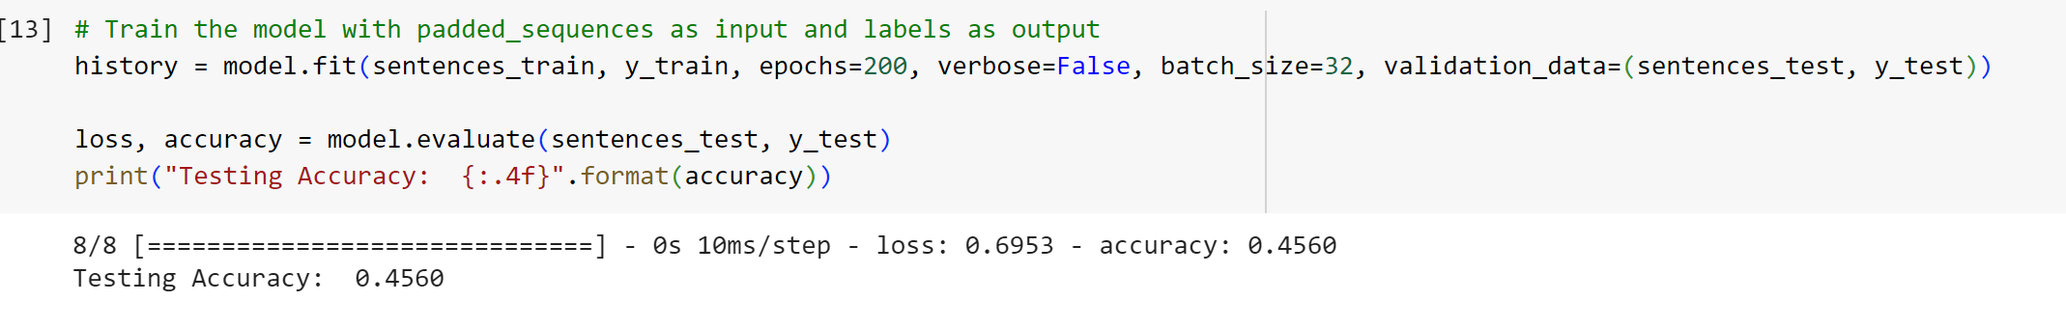
خروجی مدل اول

Slide 27
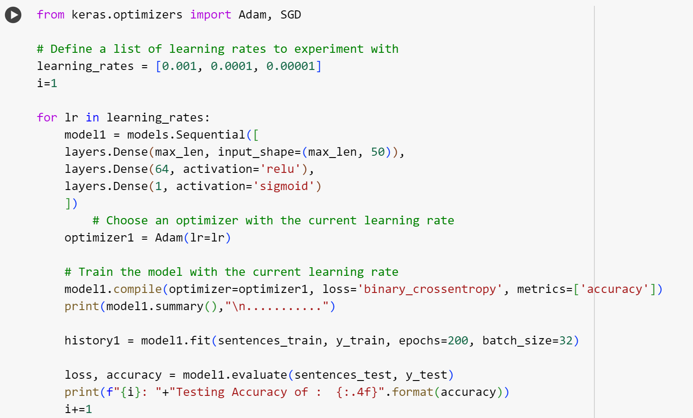
لرنینگ ریت های متفاوت

Slide 28
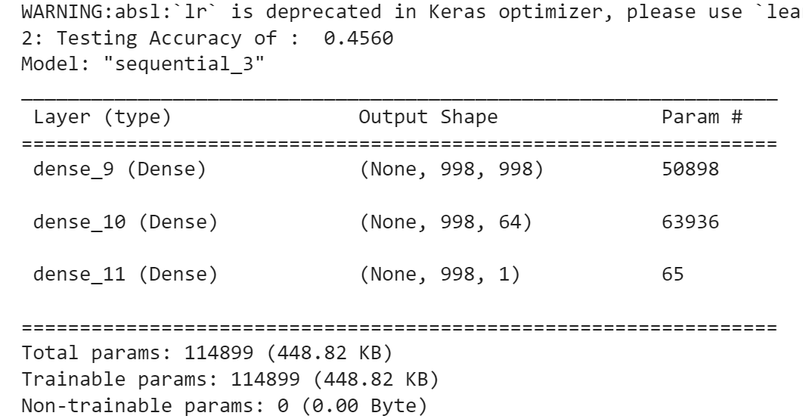
خروجی لرنینگ ریت دوم

Slide 29
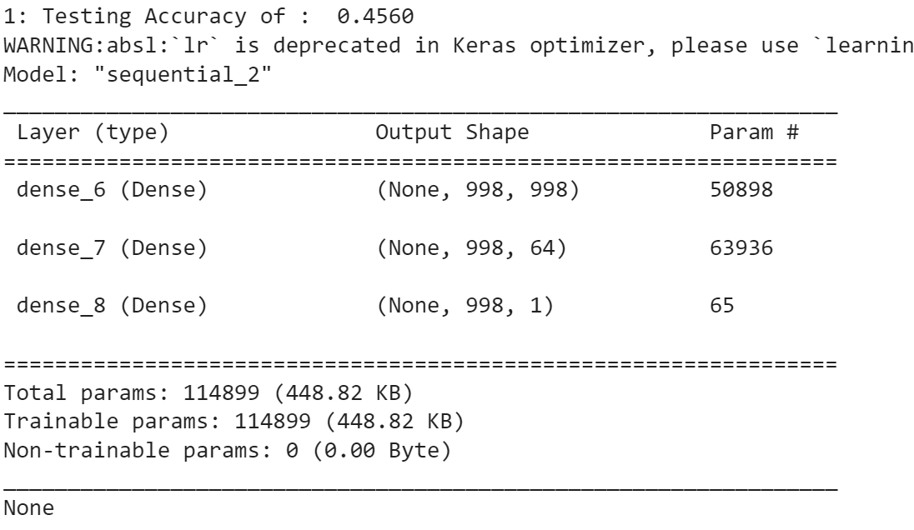
خروجی لرنینگ ریت اول

Slide 30
خروجی سوم

Slide 31
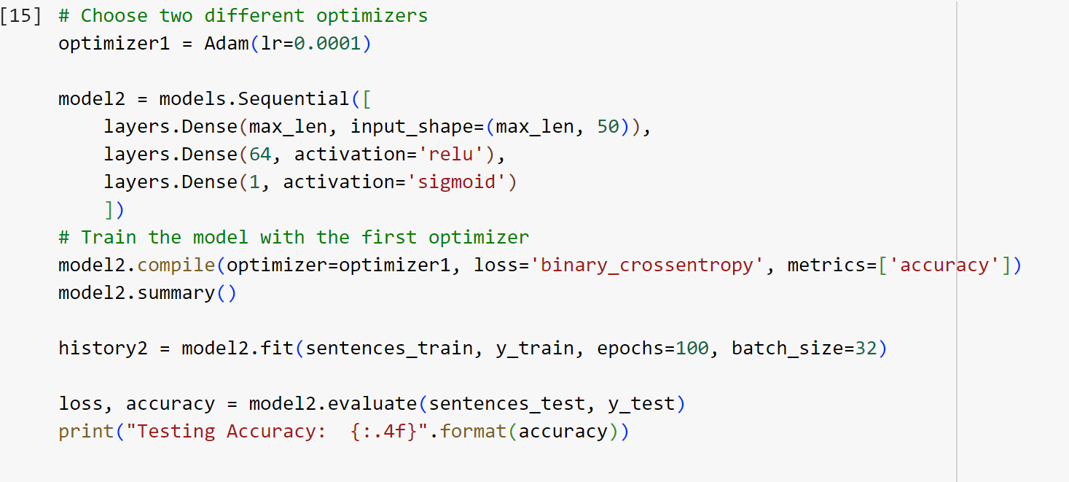
اپتیمایزر اول

Slide 32
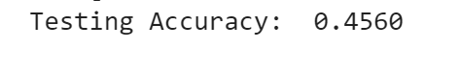
خروجی

Slide 33
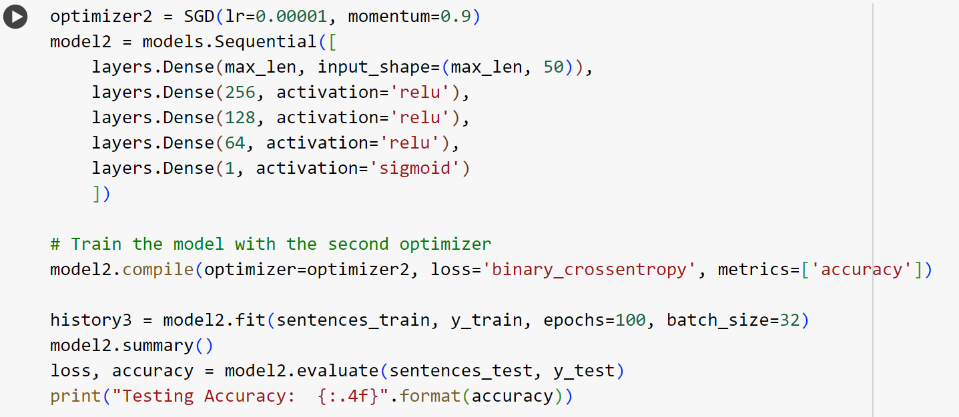
اپتیمایزر دوم

Slide 34
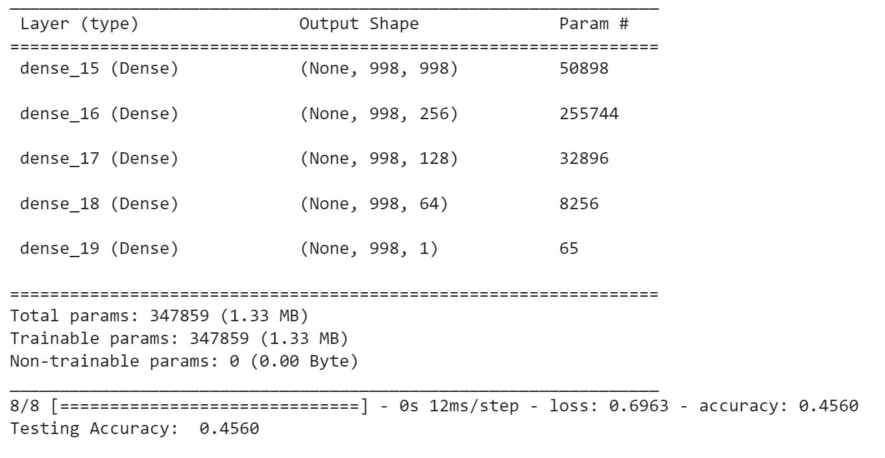
خروجی

Slide 35
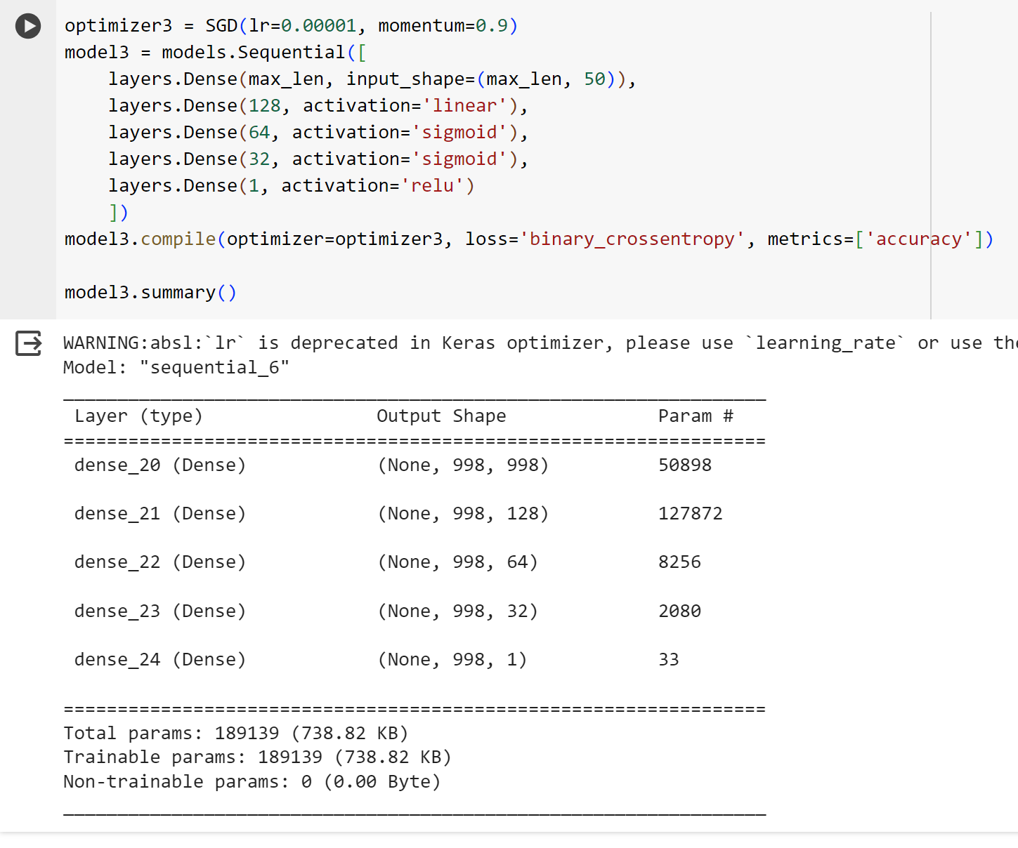

Slide 36
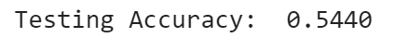
خروجی

Slide 37
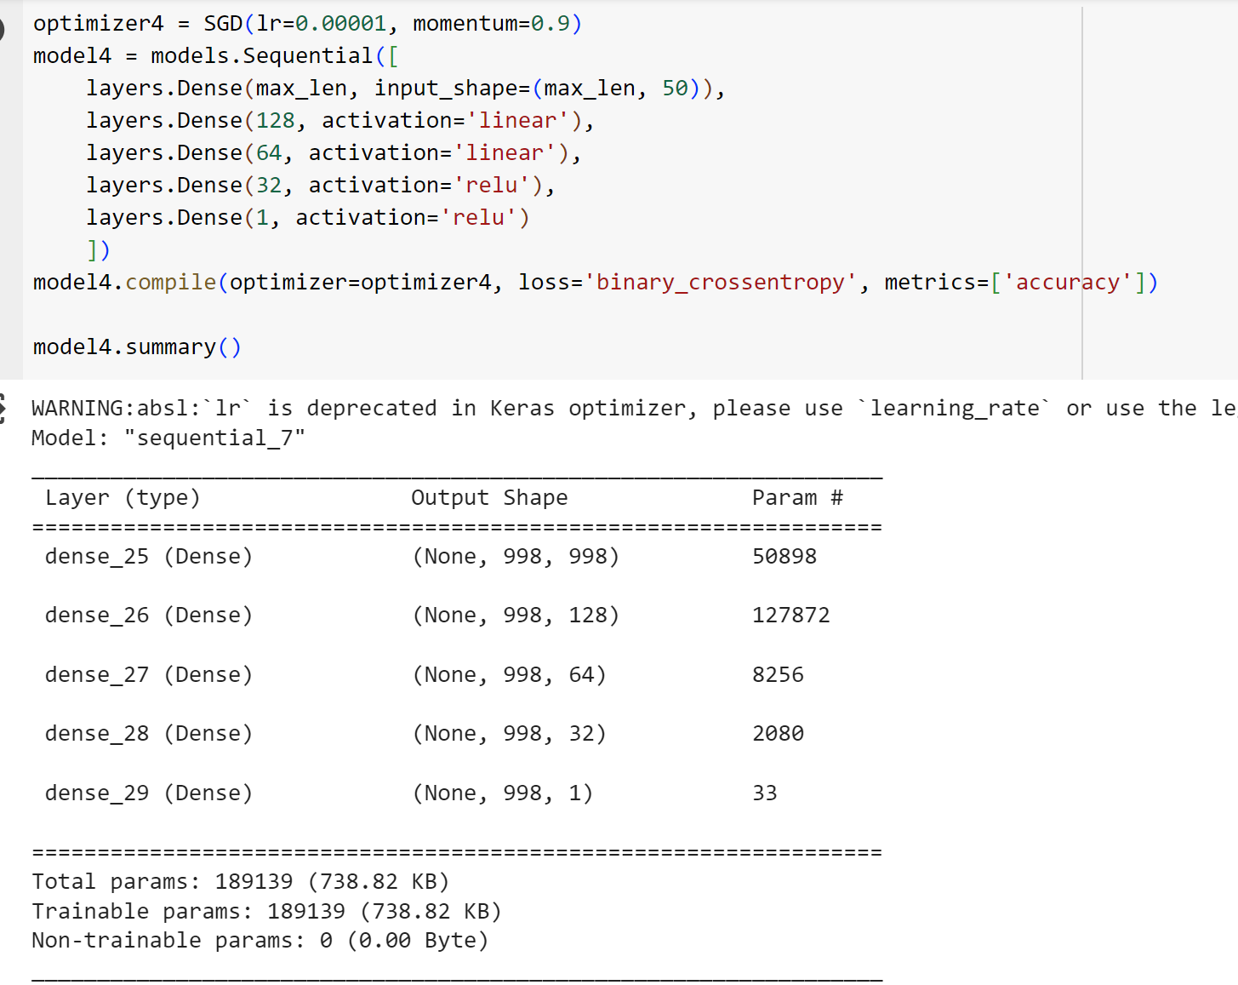
خطی و غیر خطی

Slide 38
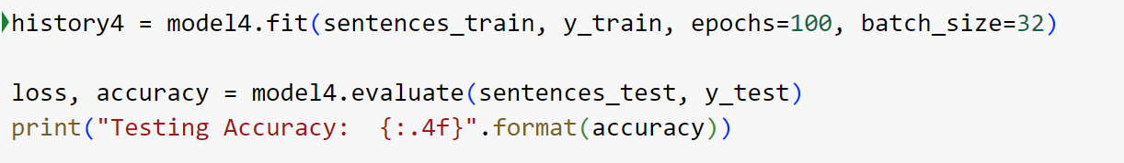
فیت

Slide 39
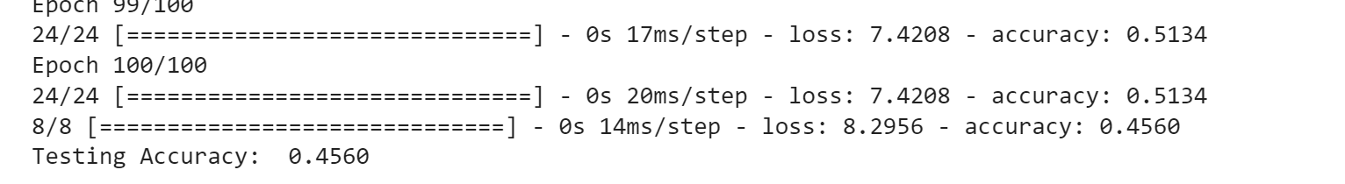
خروجی

Slide 40
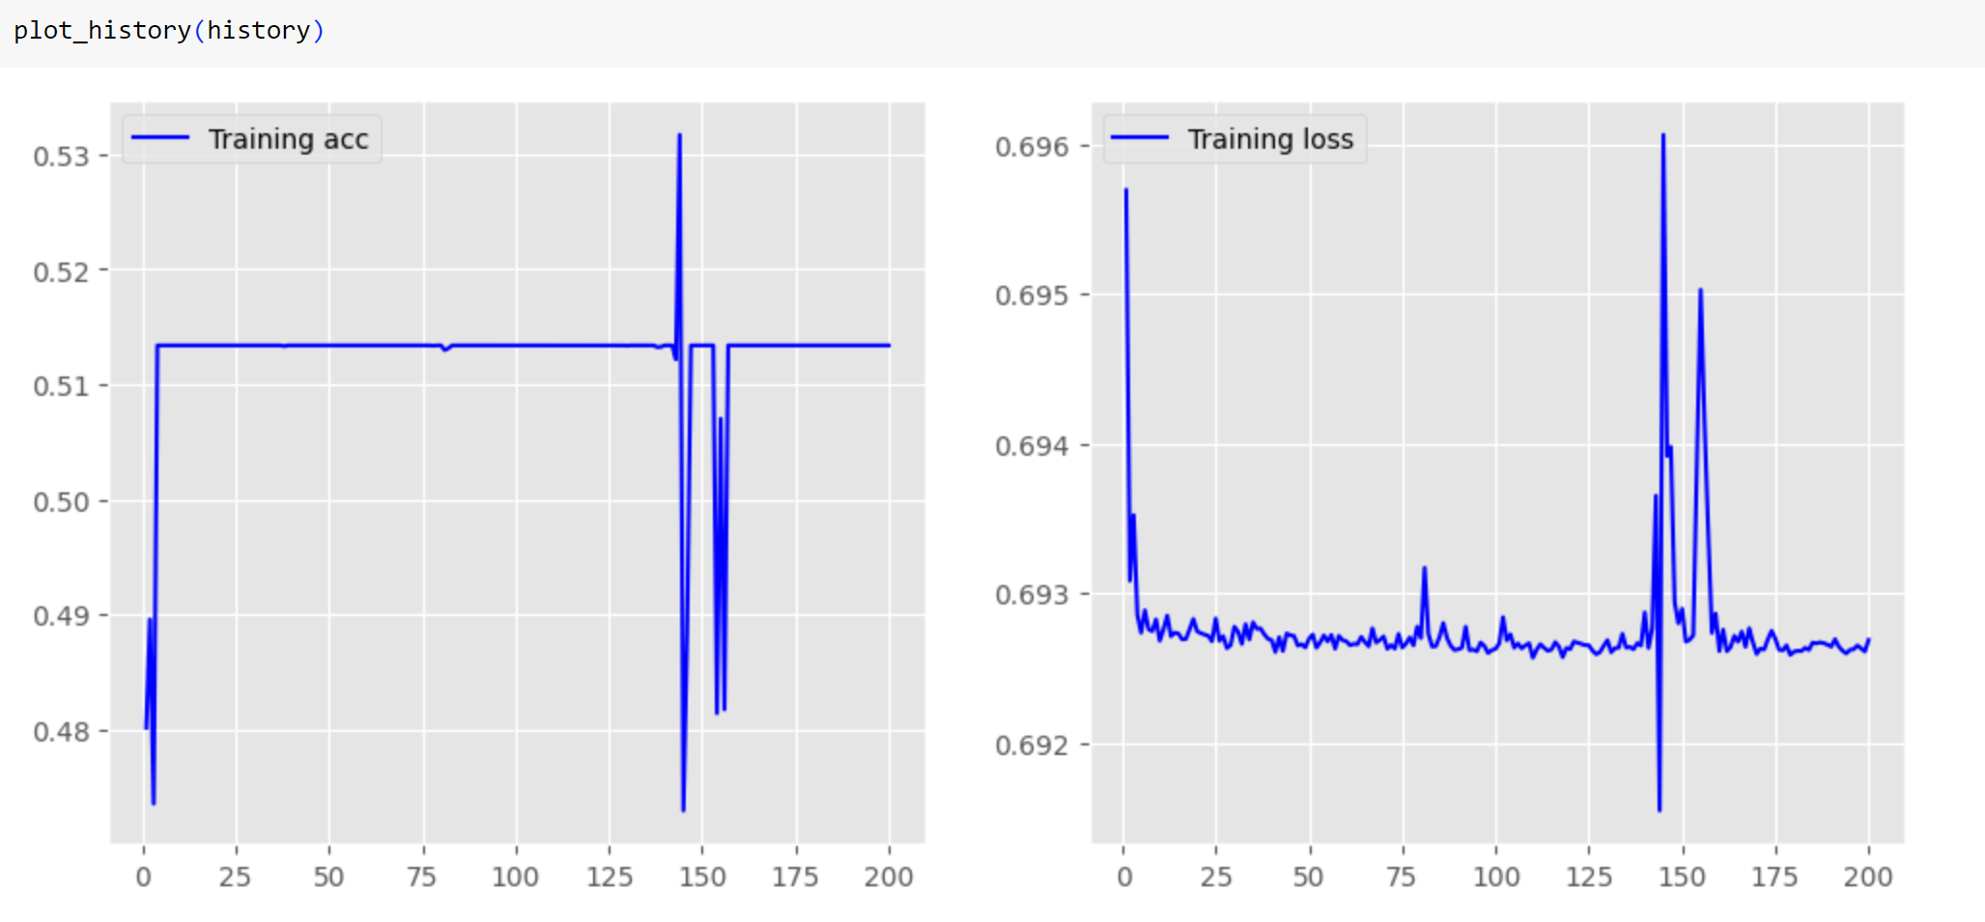
پلات مدل اول

Slide 41
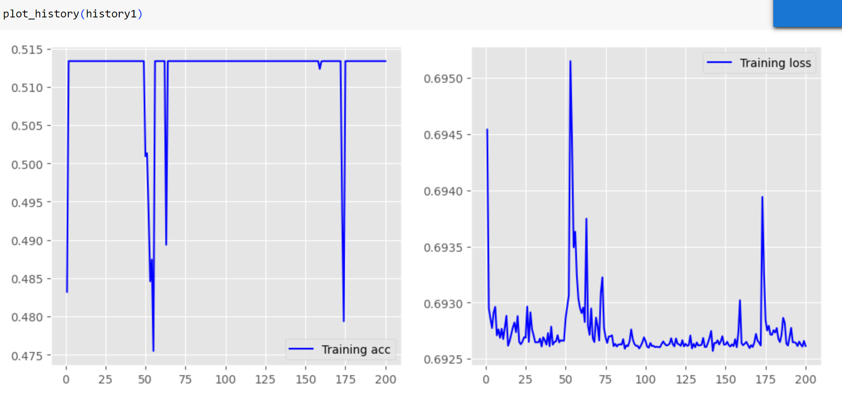
پلات مدل دوم

Slide 42
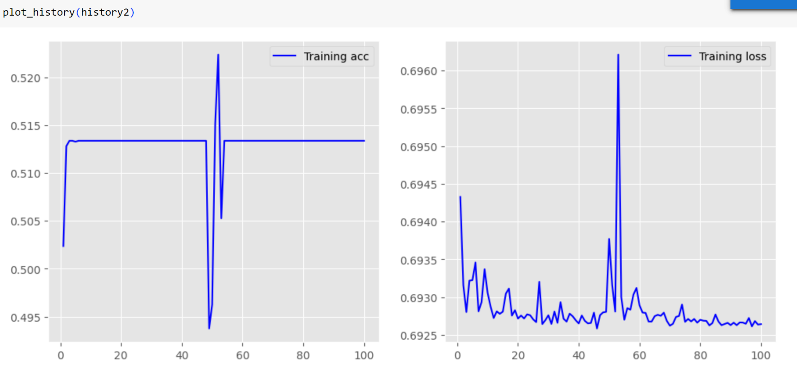
پلات مدل سوم

Slide 43
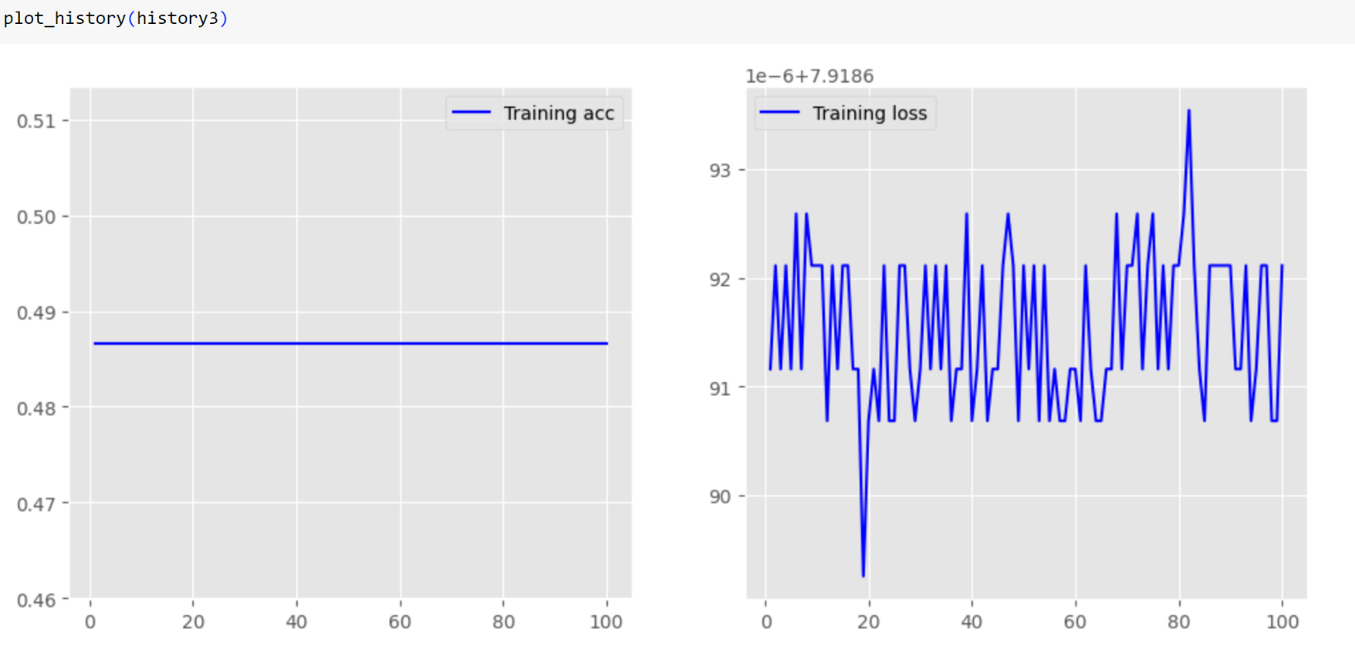
پلات مدل 4ام

Slide 44
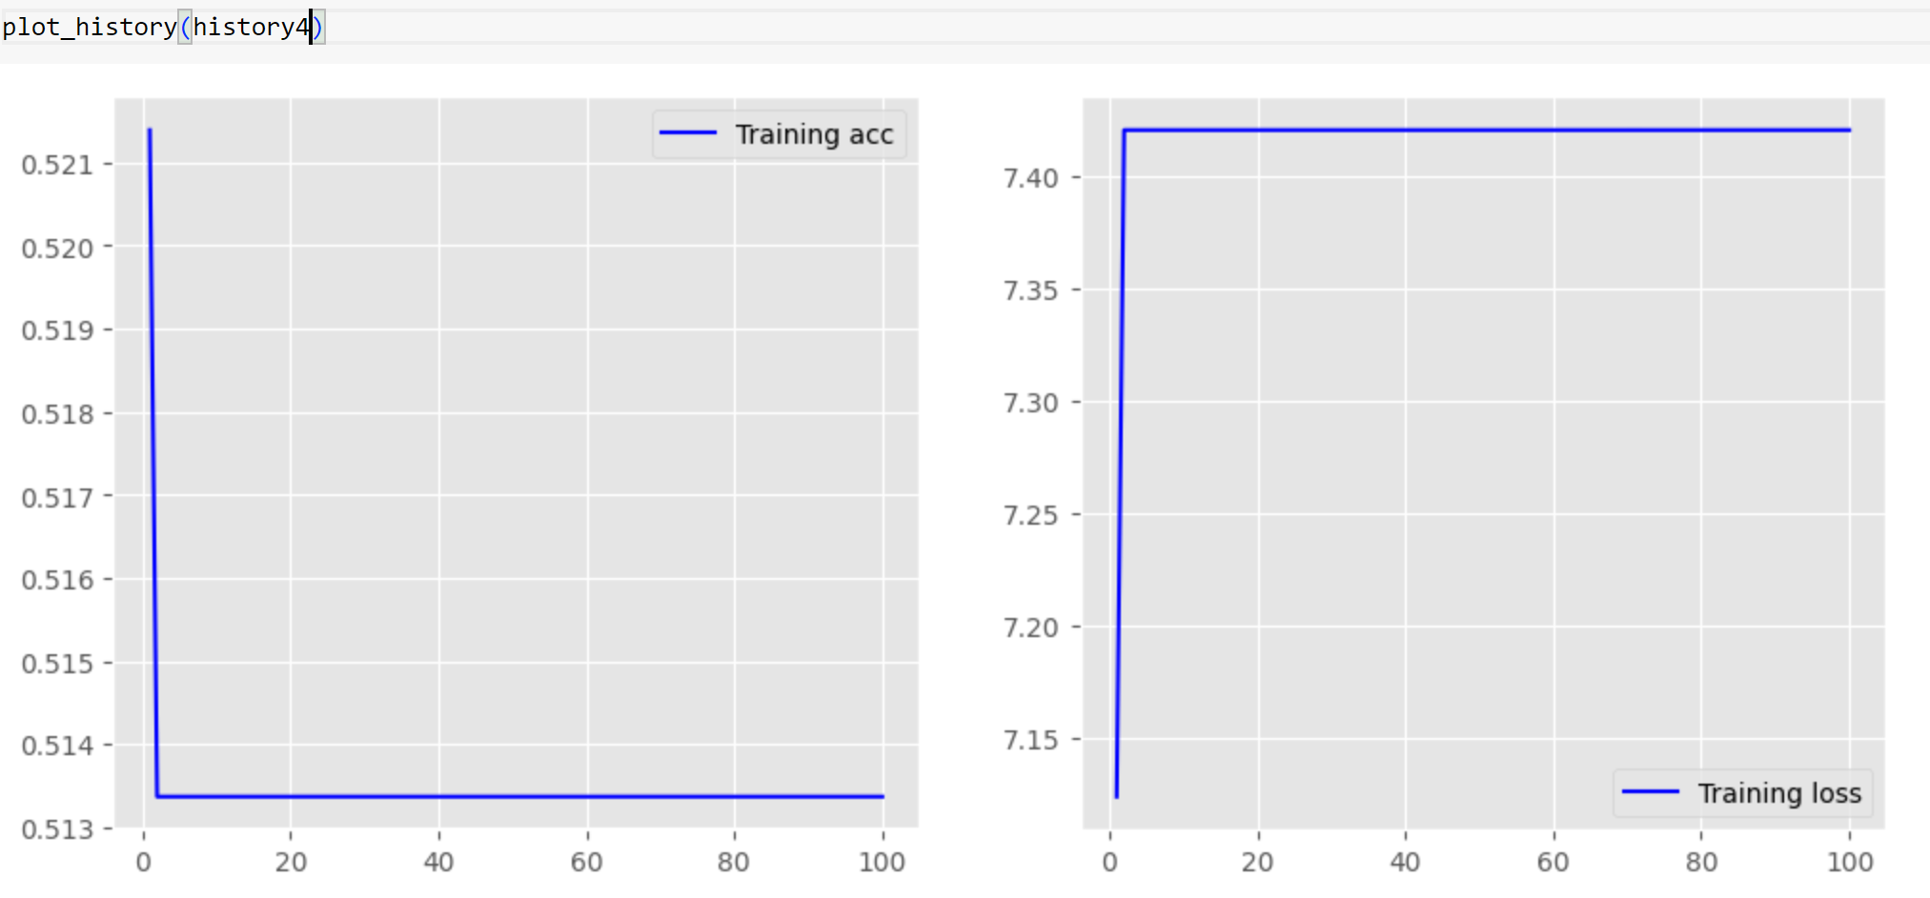
پلات مدل پنجم

